Slide 1
Psychosociální souvislosti hraní videoher
Kontroverze a metodologické otázky
Petr Květon

Slide 2
Primární oblasti ve výzkumu videoher
Motivace ke hraní
Závislost
Pozitivní důsledky hraní
Negativní důsledky hraní
E-sport

Slide 3
Expozice násilí a agresivita
Dlouhá metodologická tradice zakotvená ve vlivu mediálního násilí (studie Notel-Multitel)
Film vs. videohra
  Proměnlivost videoher
Metodologické aspekty
  Které designy byly uplatňovány
  Korelační studie
  Experiment
  Longitudinální studie

Slide 4
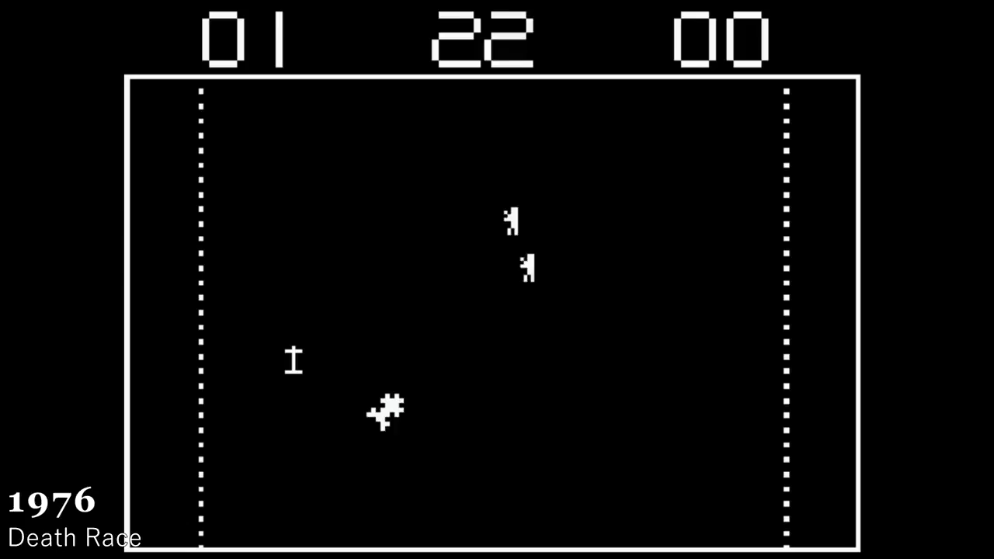
Násilí a agresivita
Dlouhá metodologická tradice zakotvená ve vlivu mediálního násilí
Film vs. Videohra
  Proměnlivost videoher
Metodologické aspekty
  Které designy byly uplatňovány
  Experiment
  Korelační studie
  Longitudinální studie

Slide 5
Korelační studie
„Correlational results, however, could mean that more aggressive children are drawn to videogames rather than and/or in addition to their aggression being a result of this activity.“
Fling, S., Smith, L., Rodriguez, T., Thornton, D., Atkins, E., & Nixon, K. (1992). Videogames, aggression, and self-esteem: A survey. Social Behavior and Personality: An International Journal, 20(1), 39–45. https://doi.org/10.2224/sbp.1992.20.1.39

Slide 6
Typická experimentální studie
Studie I (pilotní experiment)
  Nezávislá proměnná – násilná vs. nenásilná videohra
    10 videoher (5 + 5) – vybráno na základě ad hoc požadavků (nedošlo k vyrovnání na základě intervenujících proměnných)
  Závislá proměnná – agresivita (operacionalizováno přes Word completion task; EXPLO_E; + fyziologické markery)
  Intervenující proměnné – charakteristiky her: akce, frustrace, zábavnost…
Studie II (primární experiment)
  Vybrány 2 hry srovnatelné ve všem s výjimkou NP
  Jiná operacionalizace závislé proměnné (CRT)
Studie III (konceptuální replikace)
  Jiná operacionalizace závislé proměnné (Buss-Perry Aggression Questionnaire)
  Přidání další nezávislé proměnné – human vs. cartoon cíle násilí (nemělo vliv)
Anderson, C. A., Carnagey, N. L., Flanagan, M., Benjamin, A. J., Jr., Eubanks, J., & Valentine, J. C. (2004). Violent Video Games: Specific Effects of Violent Content on Aggressive Thoughts and Behavior. In M. P. Zanna (Ed.), Advances in experimental social psychology, Vol. 36, pp. 199–249). Elsevier Academic Press.

Slide 7
Longitudinální studie
Willoughby et al. (2011). A Longitudinal Study of the Association Between Violent Video Game Play and Aggression Among Adolescents. Developmental psychology, 48(4), 1044-1057.

Slide 8
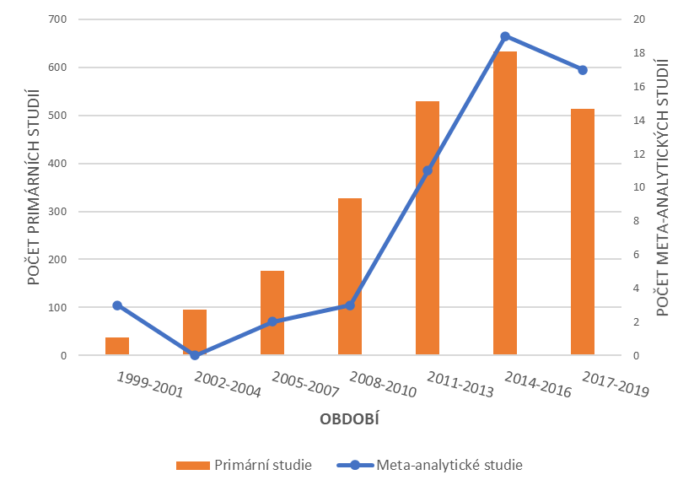
Meta-analýza

Slide 9
Meta-analýza
Anderson C. A., Bushman B. J. (2001). Effects of violent video games on aggressive behavior, aggressive cognition, aggressive affect, physiological arousal, and prosocial behavior: a meta-analytic review of the scientific literature. Psychological Science, 12(5),353-359.

Slide 10
General aggression model (Anderson et al.)

Slide 11
Ferguson - jiná perspektiva
Ferguson, C. J. (2007). The good, the bad and the ugly: A meta-analytic review of positive and negative effects of violent video games.
  Zařadil pouze aktuální (tehdejší) studie
  Zaměřil se pouze na projevy chování
  Zjistil významný vliv publikačního zkreslení
  r₊ = 0,14; po zohlednění publikačního zkreslení 0.04 (CI pokrývá hodnotu 0)

Slide 12
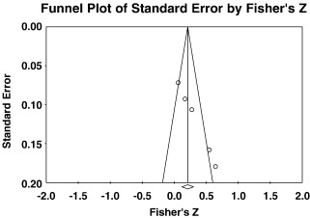
Publikační zkreslení
Nestatistické postupy (dohledávání v šedé zóně)
Statistické postupy
  Odhadování míry publikačního zkreslení

Slide 13
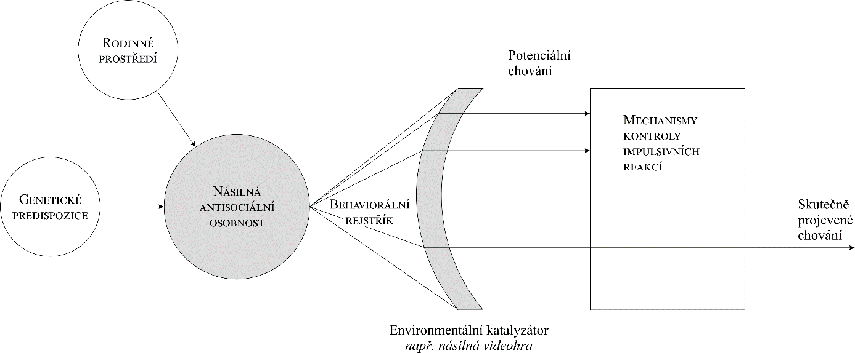
Katalytický model pro násilné antisociální chování (Ferguson)

Slide 14
Bouřlivá meta-analytická diskuse
Anderson et al. (2010). Violent video game effects on aggression, empathy, and prosocial behavior in Eastern and Western countries: A meta-analytic review.
Huesmann, L. R. (2010). Nailing the coffin shut on doubts that violent video games stimulate aggression: Comment on Anderson et al. (2010).
Ferguson, C. J., Kilburn, J. (2010). Much ado about nothing: The misestimation and overinterpretation of violent video game effects in Eastern and Western nations: Comment on Anderson et al. (2010).
Bushman, B. J., Rothstein, H. R., & Anderson, C. A. (2010). Much ado about something: Violent video game effects and a school of red herring: Reply to Ferguson and Kilburn (2010).
Greitemeyer, T. & Mugge, D. O. (2014). Video Games Do Affect Social Outcomes: A Meta-Analytic Review of the Effects of Violent and Prosocial Video Game Play.
Ferguson, C. J. (2015). Do Angry Birds Make for Angry Children? A Meta-Analysis of Video Game Influences on Children’s and Adolescents’ Aggression, Mental Health, Prosocial Behavior, and Academic Performance.
Rothstein, H. R., & Bushman, B. J. (2015). Methodological and Reporting Errors in Meta-Analytic Reviews Make Other Meta-Analysts Angry: A Commentary on Ferguson (2015).
Boxer, P. et al. (2015). Video games do indeed influence children and adolescents' aggression, prosocial behavior, and academic performance: A clearer reading of Ferguson (2015).
Markey (2015). Finding the middle ground in violent video game research: Lessons from Ferguson (2015).

Slide 15
Poslední slovo…
Metaanalysis of the relationship between violent video game play and physical aggression over time
Anna T. Prescott, James D. Sargent, and Jay G. Hull
  Pouze longitudinální studie
  Přes 17000 participantů (24 studií)
  Populace dětí a adolescentů
  Odmítnuty jiné indikátory než skutečně fyzická agresivita
  Vztah jednoznačně potvrzen (slabý)
    Publikační bias nenalezen
    Kontrolovány veškeré dostupné intervenující proměnné

Slide 16
Závislost na hraní videoher
DSM-V
návrh nové kategorie (vyžadující další výzkum)
Kritéria (závislost ≠ frekvence) – více než 5 symptomů po dobu 1 roku
  Zaujetí činností
  Abstinenční příznaky (psychologické)
  Zvýšená tolerance
  Ztráta kontroly
  Excesivní hraní
  Klamání
  Únik
  Omezení ostatních aktivit
  Ohrožení jiných činností
  MKN-11
  Zařazeno jako Gaming disorder 6C51
  (kategorie Látkové a nelátkové závislosti)
  Stále kontroverze o této diagnóze
  Symptomy
    Narušená kontrola
    Dominance činnosti
    Eskalace činnosti navzdory negativním důsledkům
    Po dobu 12 měsíců
    Vynechány kontroverzní symptomy z DSM-V (např. abstinence, tolerance, apod.)

Slide 18
Pozitivní aspekty videoherní aktivity
Kognitivní benefity
  Roser et. al (2007) – The impact of videogames on training surgeons in the 21st century
  Výzkumy na nehráčích
  Rychlejší a více přesné zaměření pozornosti
  Lepší prostorová orientace a zvýšená schopnost mentální rotace
  Téměř výhradně hry typu First person shooter
  Brain and Learning lab (Daphne Bavelier)
    Your brain on videogames (https://www.ted.com/speakers/daphne_bavelier)
  Fyziologické koreláty
  Kontroverze
    Výsledky Bavelierové nebyly plně replikovány
    Výsledky její laboratoře jsou typické vyššími velikostmi nalezených efektů
    Meta-analytické výsledky spíše nepotvrzuji roli videoher jako svatého grálu kognitivního rozvoje

Slide 19
Závěrem
Video Games Don’t Make Kids Violent: Despite grave concerns that violent video games lead to aggression, the research suggests otherwise. TIME, 2011
Violent Video Games Change Kids to Think More Aggressively: Little By Little, Violent Video Games Make Us More Aggressive, TIME, 2014
Video Games Improve Vision, Study Says: Video game players may get an unexpected benefit from blowing away bad guys – better vision. National Geographic, 2009
9 ways to boost your intelligence by playing video game. Bussiness Insider, 2015
Video-game studies have serious flaws: Poor design of experiments undermines idea that action games bring cognitive benefit. Nature, 2011
Video game play mauy not boost brain power after all, Pacific Standard, 2017
  Takže sorry, děti, domácím úkolům se nevyhnete tvrzením, že Grand Theft Auto 5 vás dělá chytřejšími.

